Slide 2
Трагические события 20-30-х годов ХХ века потрясли спокойную, размеренную жизнь уездного города Лебедяни – с её церквями, торговыми рядами, двухэтажными общест-венными зданиями, конскими ярмарками и ипподромом, купеческими особняками и флигелями с балкончиками на первых этажах, выходящими прямо на улицу.

Slide 3
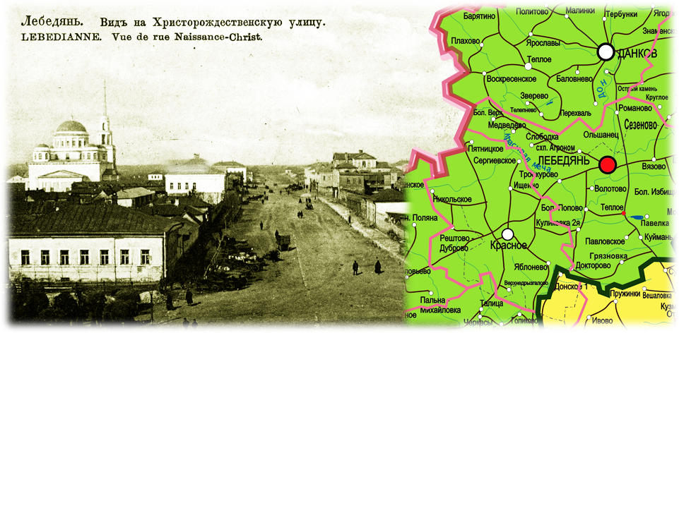
Лебедянская земля дала Церкви исповедников и мучеников за святую веру, среди кото-рых были и священники рода Романовских (Черновых). В то лихолетье из документов со-хранилось немногое: родные опасались хранить фотографии и документы репресси-рованных близких, стремясь сохранить жизнь их детей и внуков. Но в конце 80-х-начале 90-х годов были рассекречены материалы следственных дел, из которых стало известно о последних годах жизни наших земляков – исповедников веры. Другим источником стали воспоминания прихожан и семейные предания. Из них мы узнали, что с Лебедянью и селом Тёплым была тесно связана судьба двух священников из рода Романовских.

Slide 4
Вениамин Константинович Романовский (1874 – 1937).
19 июля 1915 г. он был «перемещен согласно прошению» священником Преображенской кладбищенской церкви г. Лебедяни. С этого момента вся его последующая деятельность связана с этим городом. О. Вениамин имел несколько благодарностей епархиального начальства, был награждён набедренником и состоял в должности члена Лебедянского отделения Тамбовского епархиального училищного совета.

Slide 5
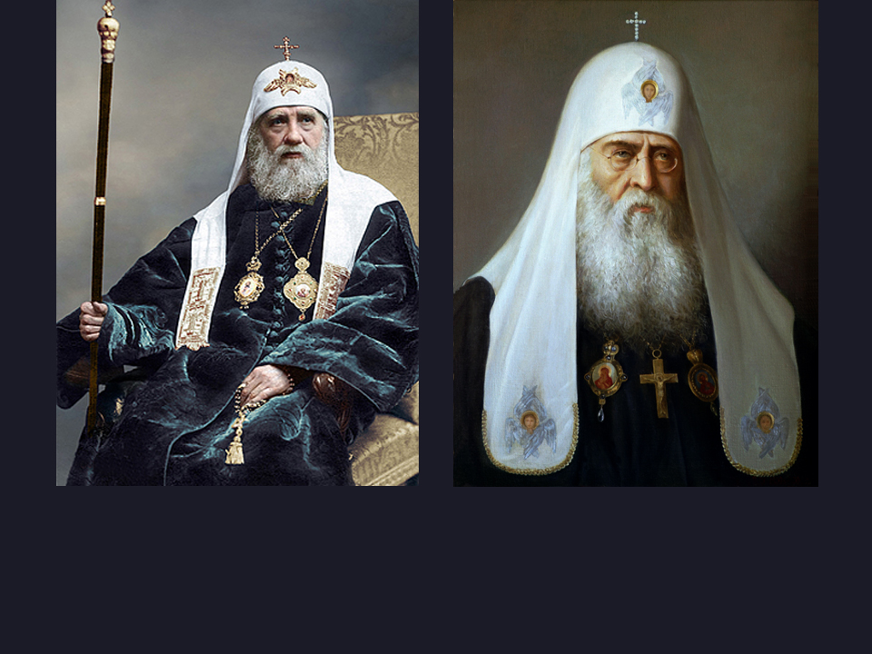
Но вскоре грянула революция - и о. Вениамину Романовскому как настоятелю православ-ного храма и пастырю пришлось выстраивать отношения с безбожной властью и бо-
роться с инициированным ею обновленческим движением внутри Русской Православной Церкви. В многочисленных религиозных диспутах о. Вениамин показал себя как убеждён-ный и последовательный сторонник Патриарха Тихона (Белавина), а затем и митрополита Сергия (Страгородского).

Slide 6
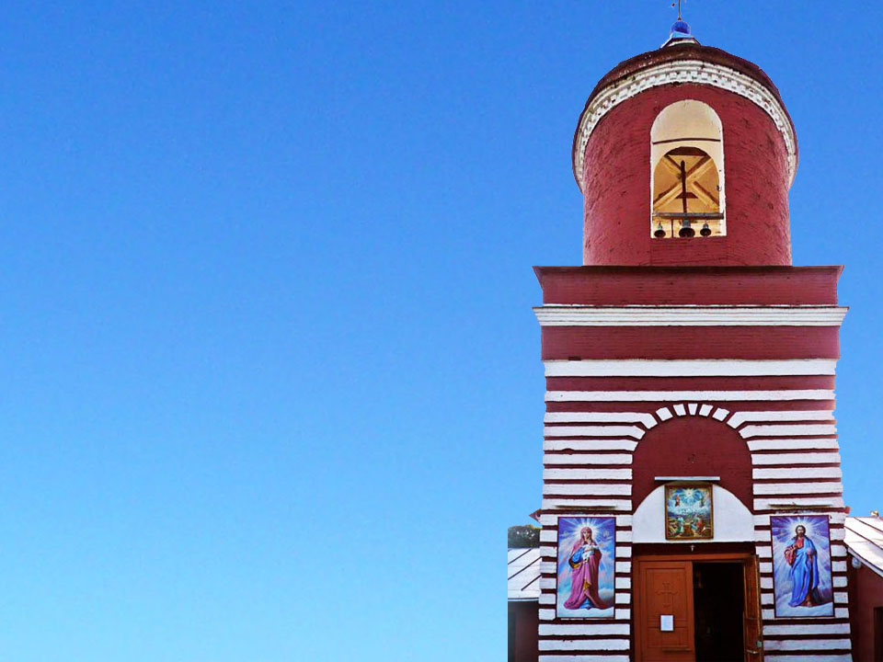
Священноначалие отдавало должное горя-чей вере и организаторским способностям о. Вениамина о чём свидетельствует награ-ждение его в 1924 г. в Москве саном про-тоиерея и назначение на должность благо-чинного Лебедянского округа, в который входило 25 городских и сельских храмов.
К о. Вениамину не раз приезжал для реше-ния вопросов по управлению приходами Лебедянского благочиния Липецкой епар-хии епископ Уар (Шмарин), который вместе с Вениамином Константиновичем Романов-ским служил в Преображенской кладбищен-ской церкви 29 сентября 1931 г.
Пользующийся всеобщим уважением священнослужитель с яркими качествами проповедника был опасен для советской власти своим влиянием на паству.
Отступничеством от Христа пастырь себя не запятнал, подавая тем самым пример своим прихожанам и жителям окрестных сёл и деревень.

Slide 7
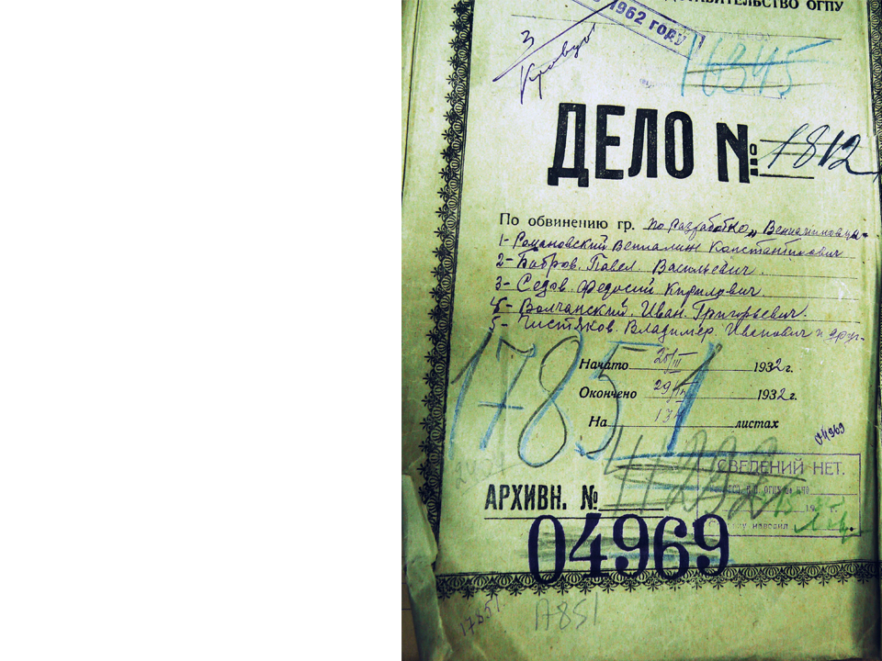
С 1915 до ареста весной 1932 года Вениамин Константинович Романов-ский был настоятелем лебедянского храма Преображения Господня.
В марте 1932 г. протоиерей Вениамин вместе с другими священниками «тихо-новской ориентации» был арестован органами Лебедянского Райотделения ОГПУ как руководитель контрреволю-ционно-монархической организации.
В следственных органах было заведено дело № 1812, в котором были обозна-чены пять обвиняемых.
На основании ордера № 11 от 25 марта в квартире отца Вениамина состоялся обыск с целью обнаружение «а/сов. ли-тературы и оружия».
В ходе обыска были изъяты журналы и личные письма, не имеющие никакого отношения к содержанию обвинения.
Внизу наискосок чернильной ручкой была сделана надпись: «Как не имею-щие ничего общего с веществ. доказ. письма и книги - уничтожены». Подпись.

Slide 8
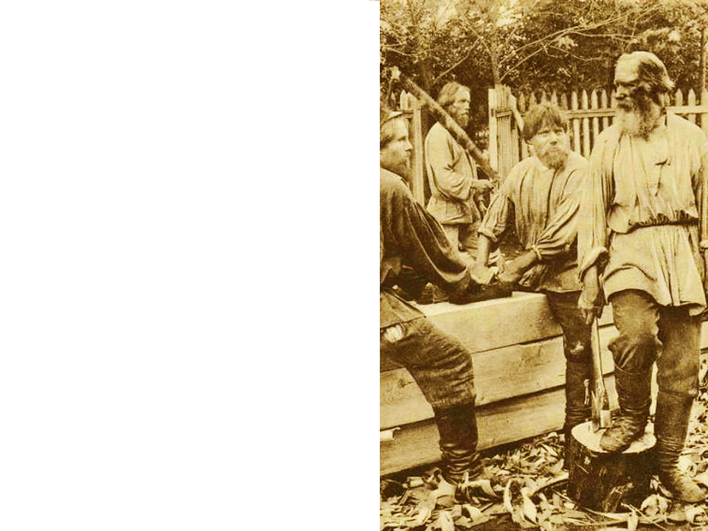
А дальше последовал месяц допросов и очных ставок…
К следственному Делу № 1812., лист № 2
(орфография и стиль оригинала сохранены)
Протокол допроса свидетеля М…, 28 лет из крестьян, беспарт., не судим, проживает гор. Лебедянь…
«…Священника Романовского Вениамина трудно не знать гр-нам г. Лебедяни как знаме-нитого проповедника и несчастного человека, каким он себя рисовал в проповедях и беседах с гр-ми г. Лебедяни. Особенно хорошо узнать его мне пришлось ещё в годы военного комму-низма, когда ещё церковь чувствовала под со-бой твёрдую почву и когда попы особенно усердно старались внести вражду верующих к Соввласти, а в особенности п. Романовский, ко-торый имел особое уважение и авторитет пе-ред всеми священниками г.Лебедяни.
В этот момент части его проповеди, а также участия его в диспутах дали ему большой приход к нему верующих, увеличили к нему общее внимание и с ним стали считаться.

Slide 9
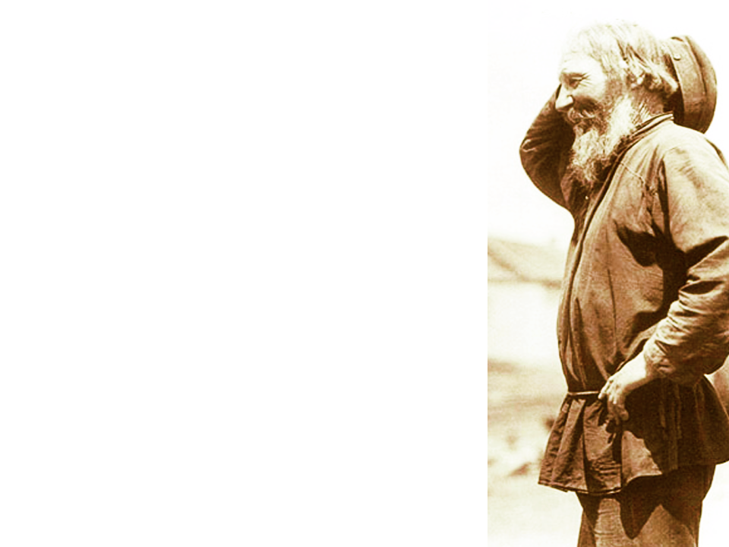
В 1924 году проживая в квартире священника (прим. фамилия - неразборчиво) г.Лебедяни я ещё больше узнал Романовского как видного священного деятеля, который имел большой авторитет даже у остальных попов и кото-рого считали главой в это время организации «тихоновцев» так как у Романовского под его началом проводились сбо-рища и беседы. За что Романовский подвергался репрессиям ОГПУ.
Из разговоров с верующими, а также с самим им правда приходилось констатировать что Романовский имеющий высшее духовное образование (прим.: на самом деле –среднее духовное образование; окончил Тамбовскую духовную семинарию) умело всегда превращал свою про-поведь в агитацию против Советской власти и делал это для политически безграмотного-незаметно…
Романовский особенно усердно проводил свою политику, якобы укрепляя коллектив молящихся в проповедях применяя их к церковным праздникам. В разговорах с ним вот уже в конце 1931 года и даже начале 1932 года он ещё не только не прекращал своих агитаций, а наоборот их усиливал. Особенно мне бросилась в глаза его выходка на базаре числа 15/ II где в кругу неизвестных мне крестьян Романовский всячески старался восстановить в них противосоветские мнения…

Slide 10
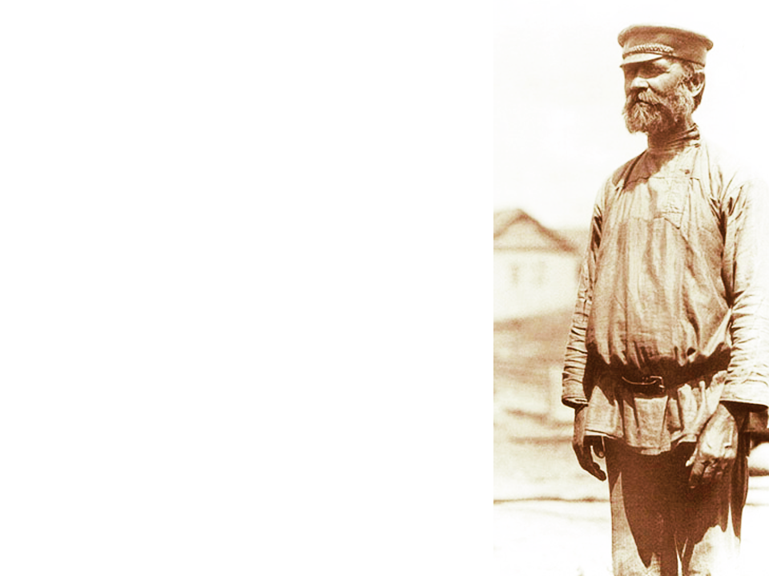
Лист № 32 (стиль и орфография оригинала сохранены)
1932 года марта мес. 29 дня я, начальник Лебедянского райотделения ОГПУ (ФИО), допрашивал в качестве сви-детеля нижепоименованного гр-на А…, беспартийный, несудим , псаломщик церкви гор. Лебедяни, который будучи предупреждён в порядке ст.95 УК Об ответ-ственности за ложное показание, показал:
«… В результате согласились (прим.: священники) быть покорными, но на деле нам надо готовить массы через своих священников Тихоновцев с тем, чтобы пробудить её сознание против власти вести агитацию.
22/II или 23 /II 32 года в доме Романовского собрались попы Бобров и Волченский где они рассуждали о войне на востоке.
В апреле месяце 1931года для своих нужд я возил навоз для топки, в это время меня встретил Романовский В.К., который говорил: …В недалёком будущем политика дол-жна изменится и должен подуть ветер с запада юга и во-стока. И этой власти не будит. Ведь эта советская власть построена как дом на песке. при ветре всё разнесёт…».
(прим.: речь шла о китайско-манчжурских событиях, на которые священство возлагало большие надежды).

Slide 11
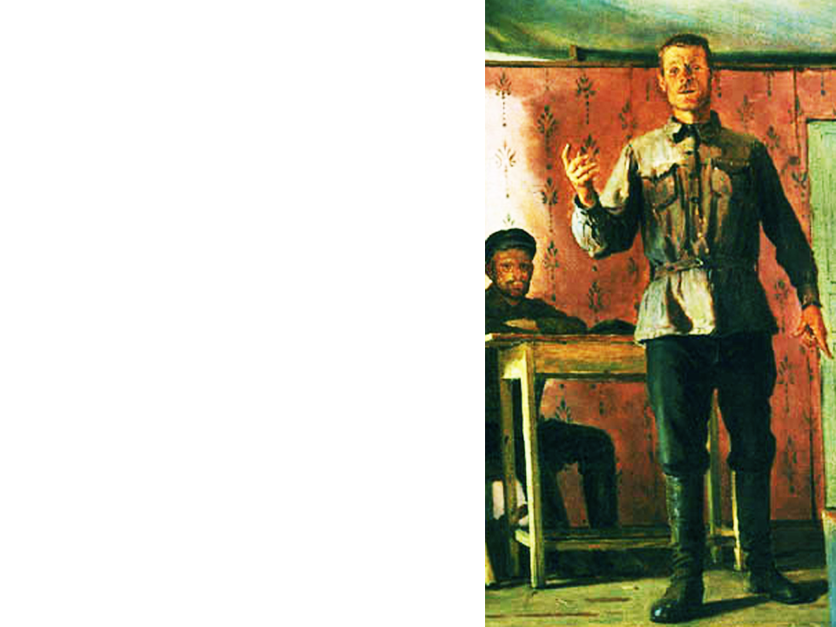
Лист № 40 (орфография и стиль оргинала сохра-нены)
Протокол допроса
А…, из мещан гор. Лебедяни, служащий, беспар-тейный, не судим, место службы - счетовой (прим.: счетовод) колхоза Красные Кузнецы по существу дела показал:
«…Священника Романовского Вениамина знаю око-ло 30 лет. К Советской власти настроен явно контр-революционно, мне часто приходилось слушать его проповеди и а/советские выступления…
В феврале 1931 года мне как прежнему певцу при-шлось с Романовским беседовать на тему о рели-гиозности в данный момент, который говорил; что хотя советская власть и нападает на религию, но я уверен, что она существовала и будет существовать, а самозванцы-коммунисты будут все уничтожены (подчёркнуто красным) т-к всевышний покарает их.
3 марта 1932 года в доме Романовского присутство-вали священники: Волченский И.Г. и Бобров П.В., где присутствовал и я во время беседы…

Slide 12
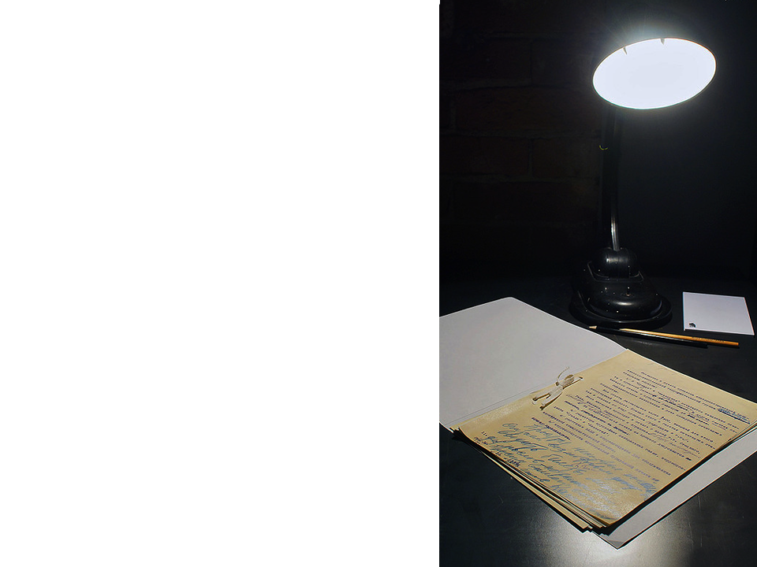
Романовский В.К., взяв газету, в которой нашёл статью о манжурских событиях, где радостно отме-чал успехи японцев, вместе с тем говоря, что не-много коммунистам осталось царствовать, но пре-жде чем Япония двинется на советскую власть то, внутри произойдут массовые восстания, мы как православные и ненавидящие соввласть, с играем не малую роль в этом движении (подчёркнуто синим карандашом). Присутствующие священники, Волченский И.Г. и Бобров П.В. подтверждали слова Романовского и вполне были с ним согласны.
Священник Романовский 4 марта 1931 года участ-вуя на похоронах колхозника Волкова Николая Ива-новича, в присутствии 12 чел. колхозников, где при-сутствовал и я высказался, что коммунисты заго-няют насильно в колхозы, с целью поработить его, сделать из него рабов и вернуться к крепостному праву. Чтобы свернуть это иго необходимо всем сплотиться и восстать против коммунистов. Мы священники, как православные не можем безуча-стно отнестись к этому делу и в первую очередь присоединиться к восстанию для спасения рели-гии и хрестьянской церкви». (красным каранда-шом – надпись следователя «9 факт»)

Slide 13
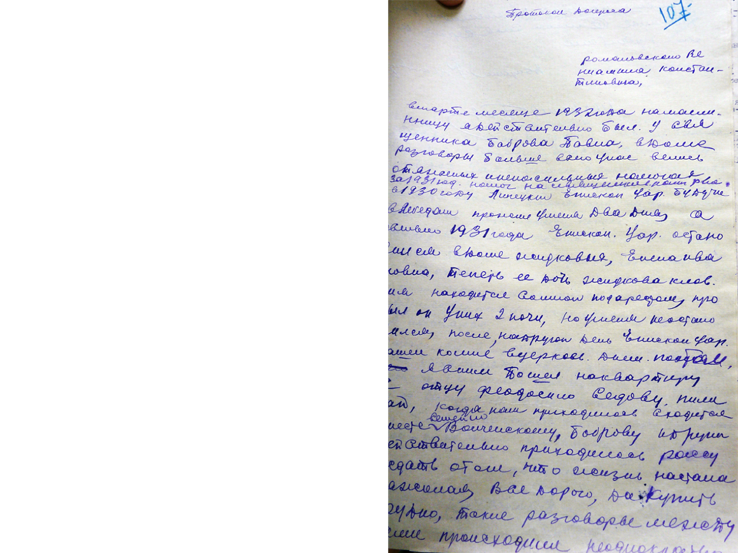
После допросов свидетелей наступил черёд отца Вениамина.
В следственное дело подшиты листы с прото-колами допросов:
Листы № № 79 – 80 от 26 марта 1932г
Лист № 95 от 1 апреля 1932 г.
В протоколе на листе № 107 о.Вениамин в самом начале допроса упоминает о визите к нему в 1931 году епископа Уара; подтверж-дает ранее данные показания о встречах со священством в рамках своих обязанностей благочинного протоиерея, а также о содержа-нии разговоров о непосильности государст-венных налогов.
Не добившись от благочинного признания в организации и руководстве котрреволюцион-ной монархической организации, следова-тель применил к о.Вениамину методы физи-ческого воздействия.
От побоев батюшка стал терять зрение и через некоторое время полностью ослеп.

Slide 14
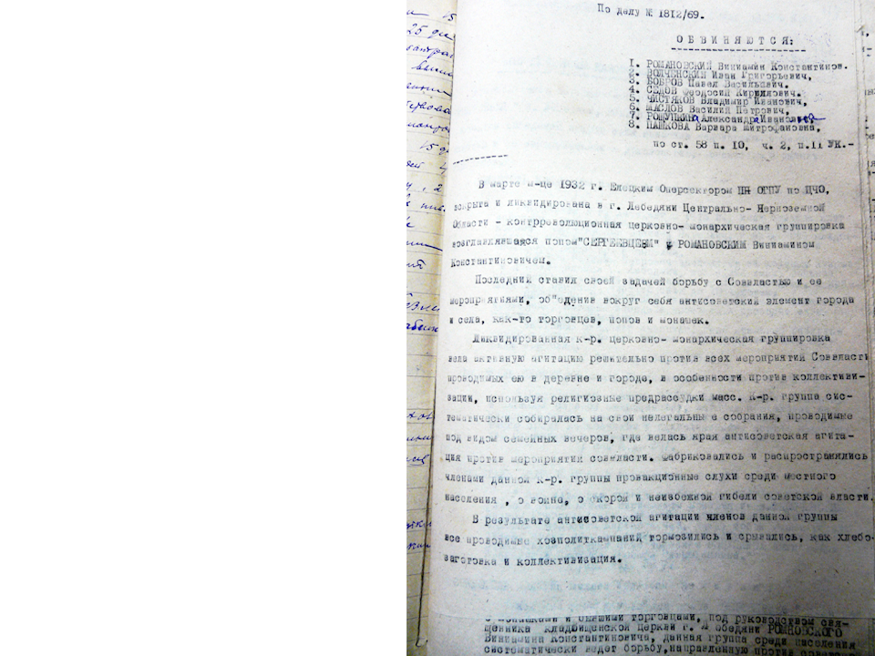
Досадуя на подследственного за неже-лание принять на себя предъявляемые обвинения, следователь, тем не менее, закрыл так называемое «дело вениа-миновцев» (с тремя дополнительными обвиняемыми ) со следующей формули-ровкой:
«Последний (о.Вениамин) ставил своей задачей борьбу в Соввластью и её ме-роприятиями, объединив вокруг себя антисоветский элемент города и села как-то торговцев, попов и монашек.
Ликвидированная к-р. церковно-монар-хическая группировка вела активную агитацию решительно против всех меро-приятий Соввласти, проводимых ею в деревне и городе, в особенности против коллективизации, используя религиоз-ные предрассудки масс…».
Далее следовало обвинение в рас-пространении провокационных слухов о скором конце советской власти…

Slide 15
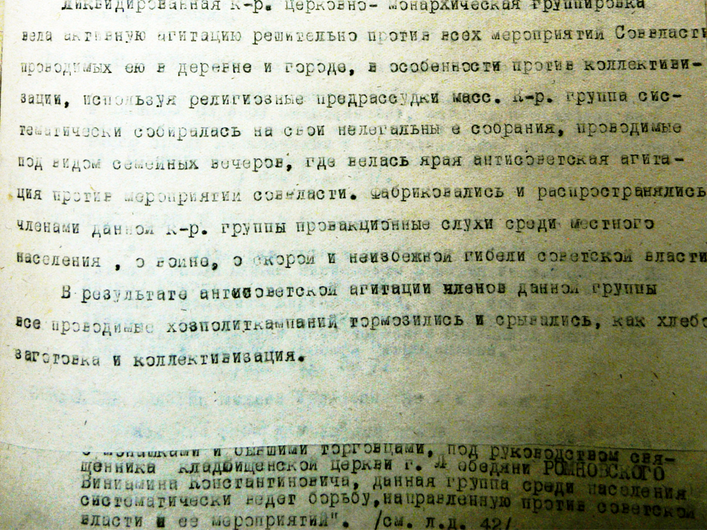

Slide 16
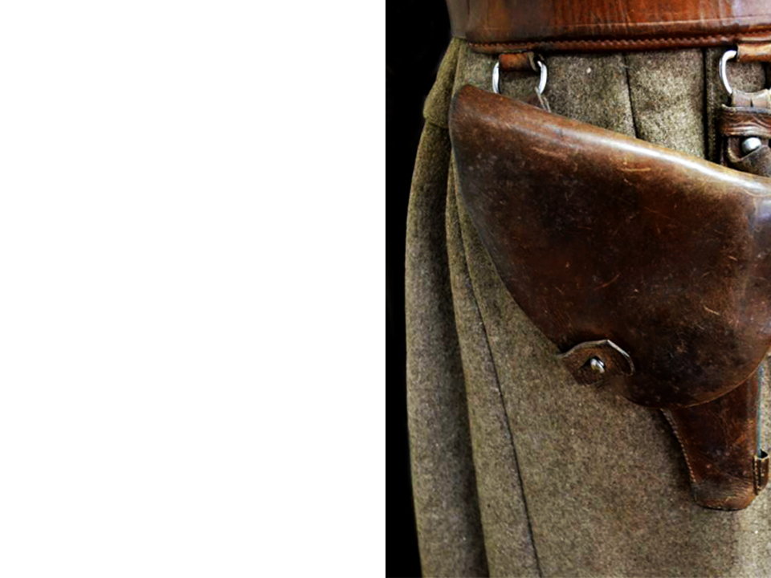
Позже, 2 июля 1937 года, на основании ре-шений июньского Пленума ЦК ВКП(б), за-крепившего за органами НКВД чрезвычай-ные полномочия, Политбюро примет «По-становление об антисоветских элементах».
А до 1937 года фактически те же «тройки» выполняли сходные задачи, внесудебно решая судьбу политически неблагонадёж-ных для новой власти членов общества в форме Особого совещания.
Лист № 135
ВЫПИСКА ИЗ ПРОТОКОЛА заседания Тройки ПП ОГПУ по ЦЧО по внесудебному рассмот-рению дел 26 мая 1932 г
СЛУШАЛИ: Дело№ 16345 по обвин. Рома-новского Вениамина Константиновича по 58-10 ст. УК. Секретарь Тройки (крупная подпись красным карандашом) печать
ПОСТАНОВИЛИ: Романовского Вениамина Константиновича – выслать через ПП ОГПУ в Северный край, сроком на ТРИ года, считая срок с 25/ - 32г. К месту ссылки направить этапом. Дело сдать в архив.

Slide 17
Ссылку отец Вениамин отбывал в г.Котласе Архангельской области , в 600 км юго-восточ-нее Архангельска. Многие сосланные остались лежать в той земле, на кладбище с род-ным русским названием Макариха: тяжкий труд в исправительно-трудовых лагерях (по Варламу Шаламову – «истребительно-трудовых») был по силам далеко не каждому…

Slide 18
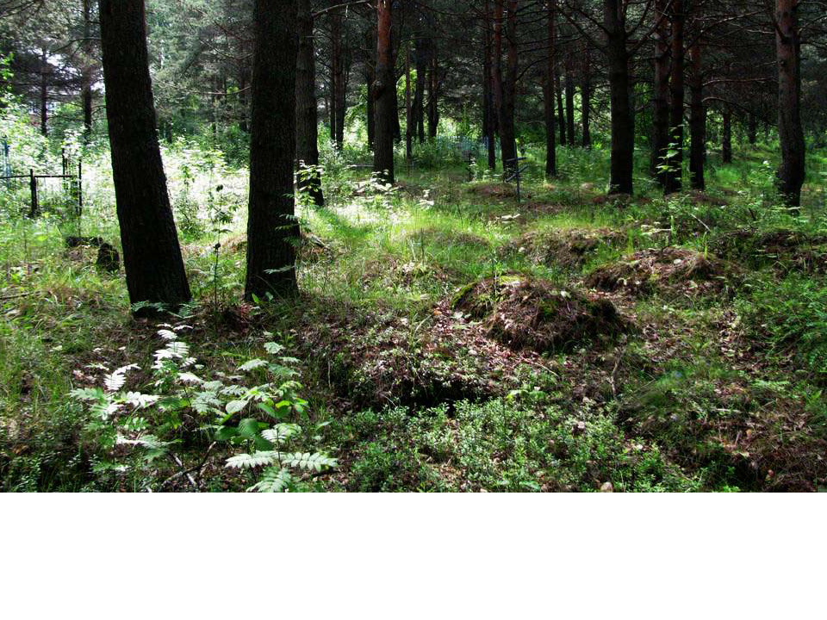
Как карательная система в течение трёх лет использовала слепого священника, остаётся тайной. Твёрдо известно одно: неработающие зэки питания не получали, а отец Вениа-мин, милостью Божьей, остался жив. Под холмиками мемориального кладбища Мака-риха остались лежать другие… А он, отбыв срок и вернувшись на родину, жил в г.Лебедя-ни - у дочерей.

Slide 19
В 1937 году был о. Вениамин был арестован повторно.
В 1992 г. его сын Николай Вениами-нович, известный советский и рос-сийский хоровой дирижёр, профес-сор Санкт-Петербургской консерва-тории, в Воронеже ознакомился с его судебным делом, в котором, по его словам, «… всё зафиксировано: его арест 06.11.1937 года, прото-колы обыска, допроса – с нелепыми обвинениями в антисоветской про-паганде (а папа – совершенно слепой – жил у Аси и Олечки в чулане, ни с кем не общался).
Затем решение «тройки» - рас-стрелять и справка об исполнении приговора 22.11.1937 года».
Протоиерей Вениамин Константино-вич Романовский был реабилитиро-ван 12.06.1989 г. на основании
ст.1 Указа Президиума Верховного Совета СССР от 16.01.1989 года.

Slide 20
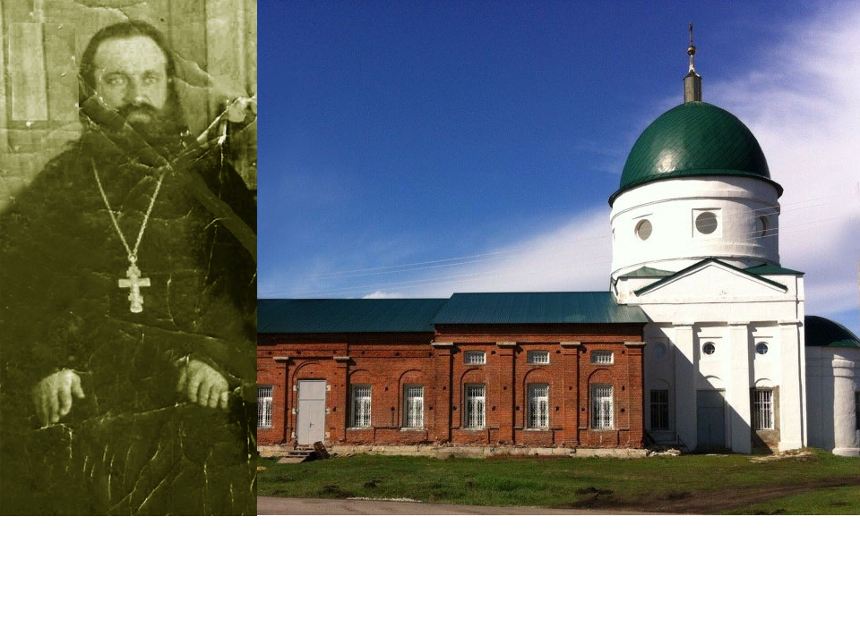
Митрофан Константинович Романовский (1882 – 1937)
3 июля 1909 г. 27-летний Митрофан Константинович Романовский получил приход в селе Тёплом Лебедянского уезда и до своего ареста в 1937 году верой и правдой служил в храме святых бессеребренников Косьмы и Дамиана. Остались две фотографии с его изо-бражением, и обе – в кругу семьи. На первой ему 14 лет, а на этой он уже сам семьянин.

Slide 21
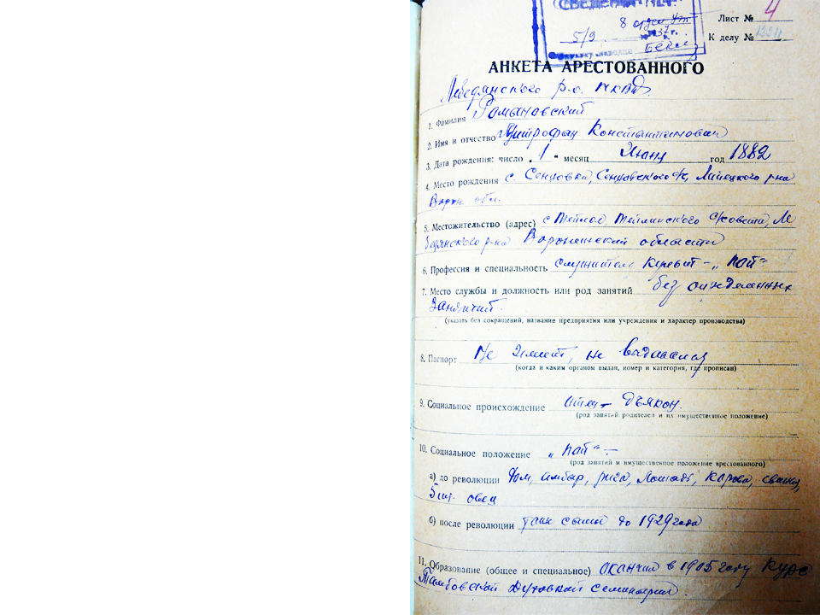
Священником церкви свв. бессеребреников Косьмы и Дамиана села Теплого он встретил революцию 1917 года.
В годы гонений на Церковь твердо противо-стоял обновленчеству.
Так как семья была многодетная – девять человек, то приходилось держать в хозяйстве лошадь и корову, свинью и 5 овец.
Имелся у семьи батюшки и дом с амбаром и ригою.
Все эти сведения о семье Митрофана Кон-стантиновича Романовского были оформле-ны в виде документов к следственному делу №12211 уже после его ареста, в 1937 году.
Из них мы узнаём о жизни семьи до ареста о. Митрофана.
Как указывается в первом листе анкеты, до 1917 года семья священника Романовского жила так же, как и 12 лет спустя.

Slide 22
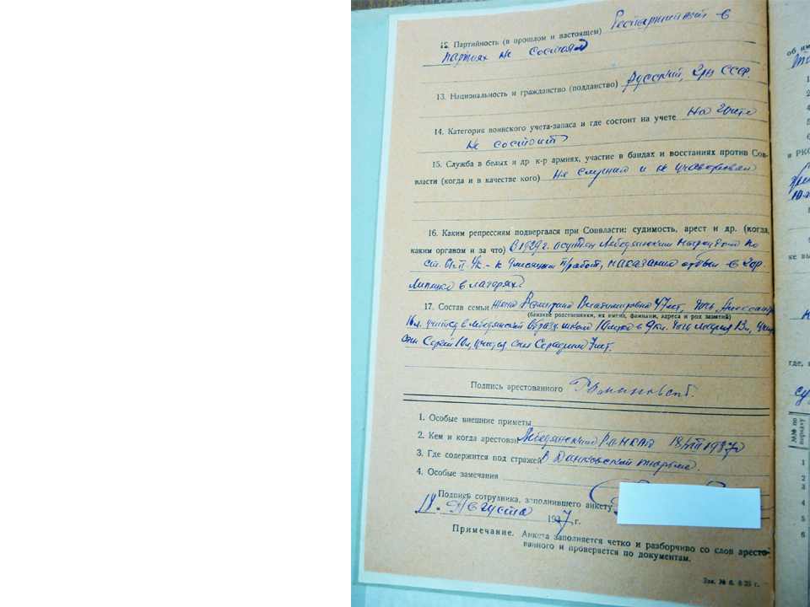
Как указано во втором листе анкеты , в 1929 году он был осужден по ст.61 ч.II УК к 9-ти месяцам принудительных работ и отбывал наказание в г.Липец-ке, в лагерях.
За невыполнение продналога у семьи отобрали корову, а в 1930 году и вов-се выселили из дома.
Архивная запись гласит: «Имущество конфисковано местными органами власти в административном порядке в 1930 году».
После выселения семья снимала жильё, а отец Митрофан продолжал служить.
По воспоминаниям его младшего сы-на Серафима, его –как образованного человека – неоднократно привлекали к работе в советских органах власти в Лебедяни. Предлагали ему постоян-ную, хорошо оплачиваемую работу в обмен на публичный отказ от веры. Митрофан Константинович всегда от-вечал отказом.

Slide 23
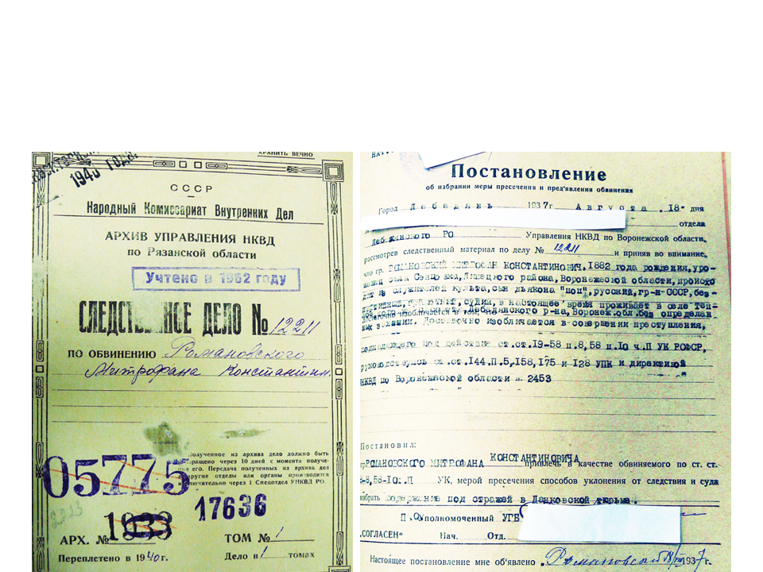
Сначала представители власти просто предлагали уехать, потом пытались воздействовать силой. Но батюшка отвечал всегда одно и то же: «Меня Господь поставил в Тёплое, не вам меня и снимать». Он был арестован 18 августа 1937 года. Формальным поводом для ареста послужил многолюдный крестный ход в честь престольного праздника святых бес-серебренников Косьмы и Дамиана. Мерой пресечения было избрано пребывание под стражей в тюрьме города Данкова.

Slide 24
Лист № 8 - допрос свидетеля. НКВД Управление по Воронежской области 1937 г. августа месяца 15 дня я, п/о уполном. УГБ Лебедянского РО НКВД (ФИО), допросил в качестве свидетеля М…, колхозник, беспартийный, не судим
Вопрос: Скажите гр/н М…,что Вам известно об антисоветской деятельности «попа» Романовского?
Ответ: В июле месяце 1936 года Романовский без разрешения с/совета устроил демон-стративно шествие верующих по селу на кладбище. Когда его пригласили в сельсовет, то за ним шло человек до 50, которые стояли возле с/совета и требовали, чтобы попу Романов-скому разрешили продолжать такие демонстрации. Романовский, будучи в здании сель-совета, где был пред с/совета Первушин, присутствовали и другие, коих не помню, гово-рил – «Народ идёт за богом и твёрдо стоит за православную веру. Советская власть и ком-мунисты довели людей до такого, что стоит только сказать правду и коммунистов угнета-телей народа не будет, вы это поймите, я прошу не притеснять свободу народу.

Slide 25
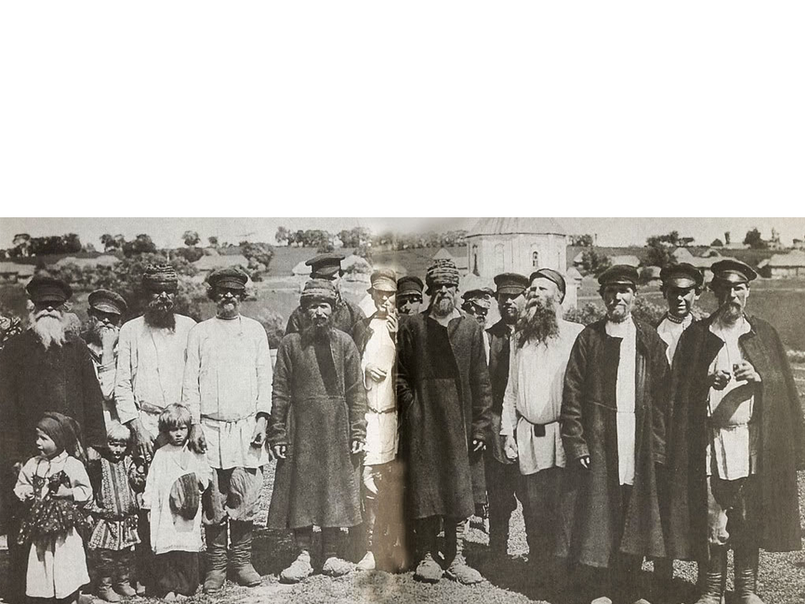
Примерно в апреле месяце с/года возле церкви после какой-то религиозной службы, Ро-мановский, остановившись возле колхозников, работающих в другой половине церкви, на-ходящейся под складом колхоза, в моём присутствии и других, коих не помню, говорил - И Конституция теперь дала право всем свободно ходить в церковь и молится богу, пора бы вам освободить храм божий от нечистого духа, вы теперь вправе потребовать этого» - ког-да кто-то сказал, что некуда ссыпать колхозный хлеб будет, Романовский сказал «много ли у вас хлеба, он идёт за границу, а вы сидите голодные, пора бы уходить из этого ада зем-ного, имейте ввиду, что вот, вот, скоро будет война, плохо вам будет, бог потребует от вас большой ответ…».

Slide 26
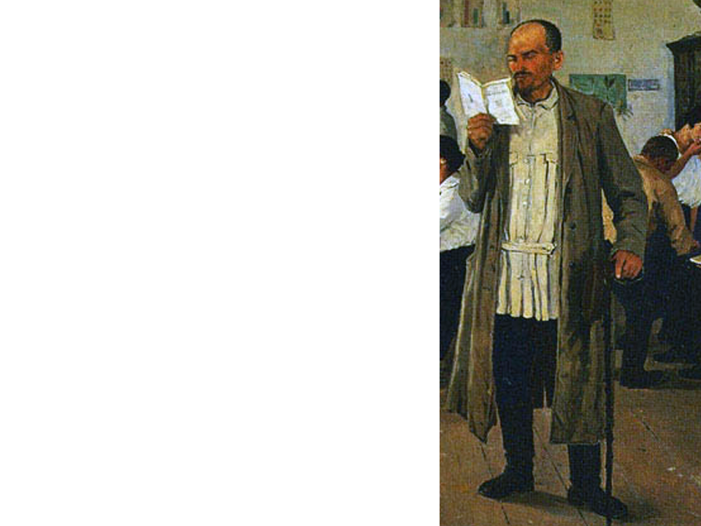
Лист № 11
1937г. сентября месяца 1 дня я, п/о уполном. УГБ Лебедянского РО НКВД (ФИО), допросил в качестве свидетеля П...
Служащий, работник РайЗО, кандидат РКП(б)
Вопрос: Скажите гр/н П…,что Вам известно об анти-советской агитации «попа» Романовского?
Ответ: Помню …14/VII –в день религиозного «пре-стольного» праздника все колхозники вышли на ра-боту. Получилось так, что много людей пошли в цер-ковь, не вышли на работу.
«Поп» Романовский в этот день долго задержал лю-дей в церкви, а после устроил без разрешения с/сове-та демонстративное шествие по селу на кладбище.
За такие проделки я его попросил в с/совет, за ним при-шло до 50 человек женщин и мужчин, которые выкрикивали- «власть не разрешает молиться богу, оттого не урожая, нет хорошей жизни»…
Романовский говорил: Вот до чего коммунисты и их руководители Советов довели православных, народ измучен, … догнили до того что осталось сказать правду этой массе и коммунистов не будет, в этом только и выход…».

Slide 27
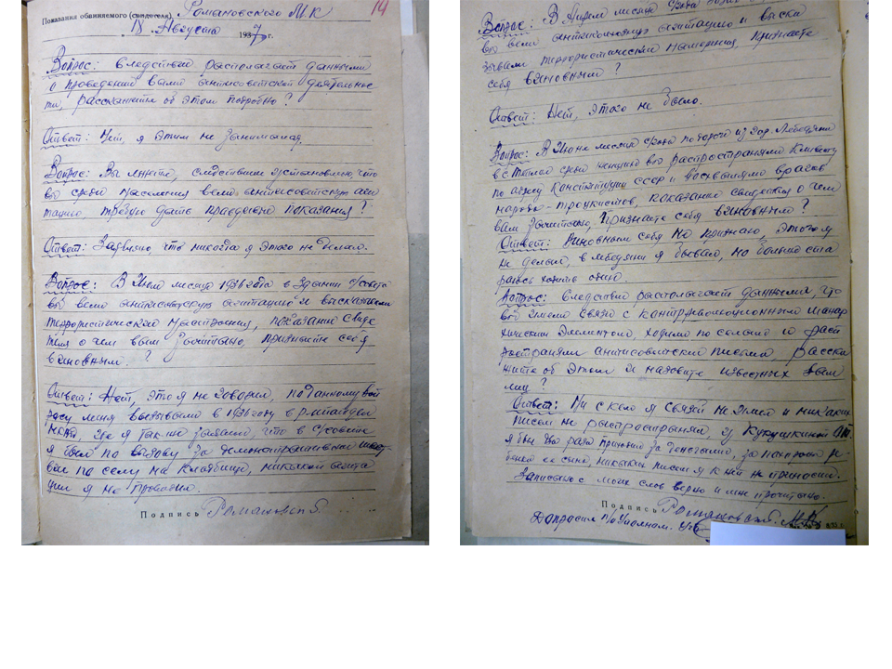
Лист № 14 – это протокол допроса о.Митрофана 18 августа 1937 г., в день его ареста. Как видно, он отрицает обвинения в какой-либо агитации. В конце допроса следователь вме-няет ему в вину «связь с конрреволюционным монархическим элементом». И это обвине-ние Митрофан Константинович тоже отметает как ложное…

Slide 28
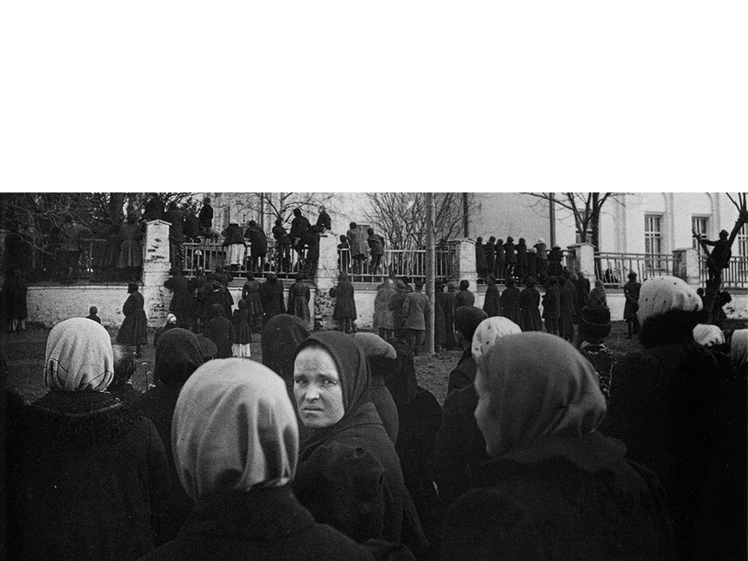
К делу подшита Выписка из донесения осведомителя под псевдонимом «ЛОГ» от 7 октяб-ря 1936 года. Он сообщает:
«Был в селе Теплое не так давно и там были похороны предколхоза…поп Митрофан Рома-новский …вёл агитацию…, …так хоронить ни в коем случае нельзя без попа и погребения. Но всё таки уговорил, служил заочно погребение по предколхоза. Агитирует, что к обнов-ленцам ходить нельзя, так как они без благодати. Человек он очень грубый, настоящий за-каленный тихоновец. Среди своих религиозных говорит, что скоро всех обновленцев из приходов выгонят…».

Slide 29
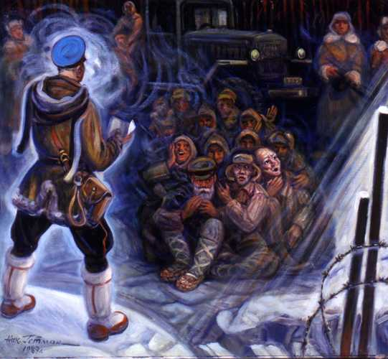
Постановлением тройки УНКВД по Воронежской области от 5.09.1937 по ст. 19-58 п.8 и 58-10 ч.2 УК РСФСР заключен в исправительно-трудовой лагерь сроком на 10 лет.
Нам неизвестно, когда именно был отправлен этап на Урал – именно туда лежал путь отца Митрофана. По воспоминаниям бывших «каэ-ров», сидевших по 58 ст.УК, этапы будто бы специально формирова-лись ближе к зиме.
Вероятно, это было в начале ноя-бря.
На этапе отец Митрофан отдал тёп-лые ботинки и пальто шедшему ря-дом босому мужику, а сам про-студился ещё в пути.
Поступив по заповеди любви к ближнему, он, быть может, вспомнил своих односельчан, с такой лёгкостью свидетельствовавших против него, который крестил, венчал и отпевал; вразумлял и ободрял - в общем, жил их радостями и горестями…
Почему же всё сложилось именно так? И как теперь будет существовать матушка Вален-тина с детьми, если теперь все они – члены семьи врага народа? Думать об этом было больно. Отец Митрофан молился…

Slide 30
Этап везли в небольшой городок Ивдель, что в се-верной части Свердловской области. Информации о реальном количестве лагерей и количестве заключенных ГУЛАГа на Урале крайне мало, а та, что есть, крайне противоречива. УсольЛАГ, Више-раЛАГ, НыробЛАГ… Для непосвященного это мало-значащий набор аббревиатур. А для людей, кото-рых коснулись страшные репрессии, за этими сло-вами - исковерканные судьбы, попранное челове-ческое достоинство, тяжелые болезни.

Slide 31
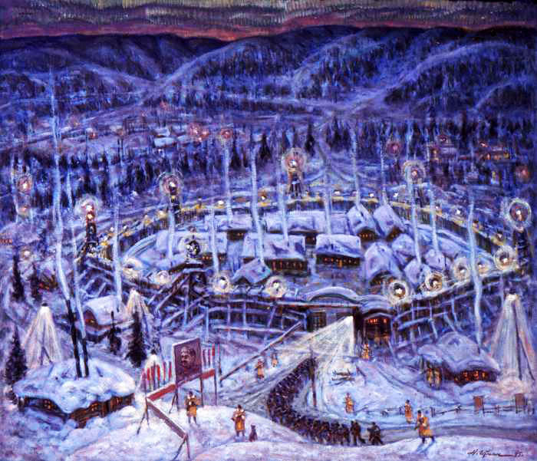
Митрофан Константинович Рома-новский умер 12 декабря 1937 г. в Ивдельском исправительно-трудовом лагере.
Причина, обозначенная в Сви-детельстве о смерти:«Прекраще-ние сердечной деятельности». Больше его никто и никогда не видел. Только матушка Валенти-на получила послание от незна-комого человека, который поде-лился с нею воспоминаниями о последних днях жизни её му-жа… По его рассказу, батюшка слёг и не смог выйти на работу: валить тайгу немощному челове-ку невозможно, лесоповал был самым тяжким трудом из всех лагерных работ.
За отказ полагался карцер. Это наказание было фактически вторым приговором… Когда заключённые вернулись в барак, батюшки уже не было. У них возникло предположение, что его убили.
Митрофан Константинович Романовский был реабилитирован 19.06.1989 г. на основании ст.1 Указа Президиума Верховного Совета СССР от 16.01.1989 года.

Slide 32
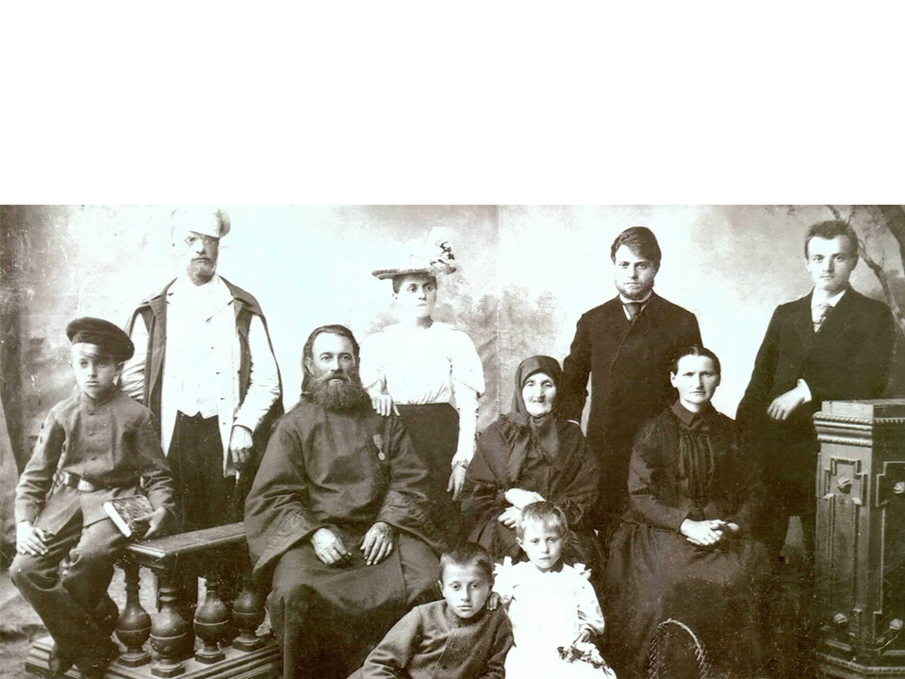
В семейных хрониках упоминается также ещё один брат - Евгений Константинович Рома-новский (1876 - ?), уроженец с. Сенцово Липецкого уезда. О его жизни после 1917 года из-вестно только, что с началом гонений на Церковь в 1930 году храм был закрыт, а семья вы-слана в район Караганды. Сам он трагически погиб, но где и как – неизвестно.
Определённо можно сказать одно: священнический род Романовских взрастил благодат-ные ростки веры – верных пастырей, которые, по слову Господа нашего Иисуса Христа, претерпели до конца…

Slide 33
Презентация
Рекомендована
для взрослой воцерковлённой аудитории
При составлении использованы источники:
1. Устные воспоминания Романовского Серафима Митрофанови-ча.
2. Лебедянь. Церковь Преображения Господня/Липляндия, lipland.ru.
3. Устные воспоминания Пономаревой (Романовской) Софьи Митрофановны.
4. ОКУ «Государственный архив Липецкой области»,
фонд № Р-2210, ед.хранения 1812
5. ОКУ «Государственный архив Липецкой области»,
фонд № Р-2210, ед.хранения 12211
Автор – методист 2 ЛЦО О.В.Гунькина
Консультант – отв.за РОиК прот. Андрей Предеин
Рецензент – Виктор Тихонович Романовский
2017 г.

